Slide 1
Desenvolvimento para iPhone
Usando iOS SDK 8 e Objective-C

Slide 2
Agenda
UITabBarController;
UICollectionViewController;
Reconhecimento de Gestos;
Introdução ao Autolayout;
Conceitos básicos de coordenadas e posicionamento de elementos;

Slide 3
Objetivos do Dia
Compreender o funcionamento do UITabBarController;
Entender o UICollectionViewController;
Conseguir implementar reconhecimento de gestos pré-definidos;
Começar o estudo do Autolayout.

Slide 4
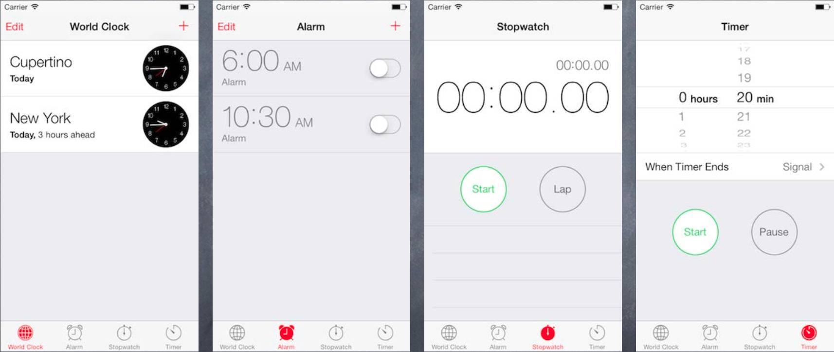
UITabBarController

Slide 5
UITabBarController
Um dos principais componentes do iOS;
Controla abas, onde cada aba é um UIViewController;
Exibe o número de abas que o dispositivo é capaz de exibir sem comprometer o design;
Cuidado!
O UITabBarController não pode estar na hierarquia de ViewControllers do UINavigationController!
O oposto é o correto, portanto.

Slide 6
UITabBarController
View Controller
View Controller
Tab Bar Controller
View Controller
View Controller

Slide 7
UITabBarController
E se eu precisar de mais abas?
Tab Bar Controller
View Controller
View Controller
View Controller
View Controller
View Controller

Slide 8
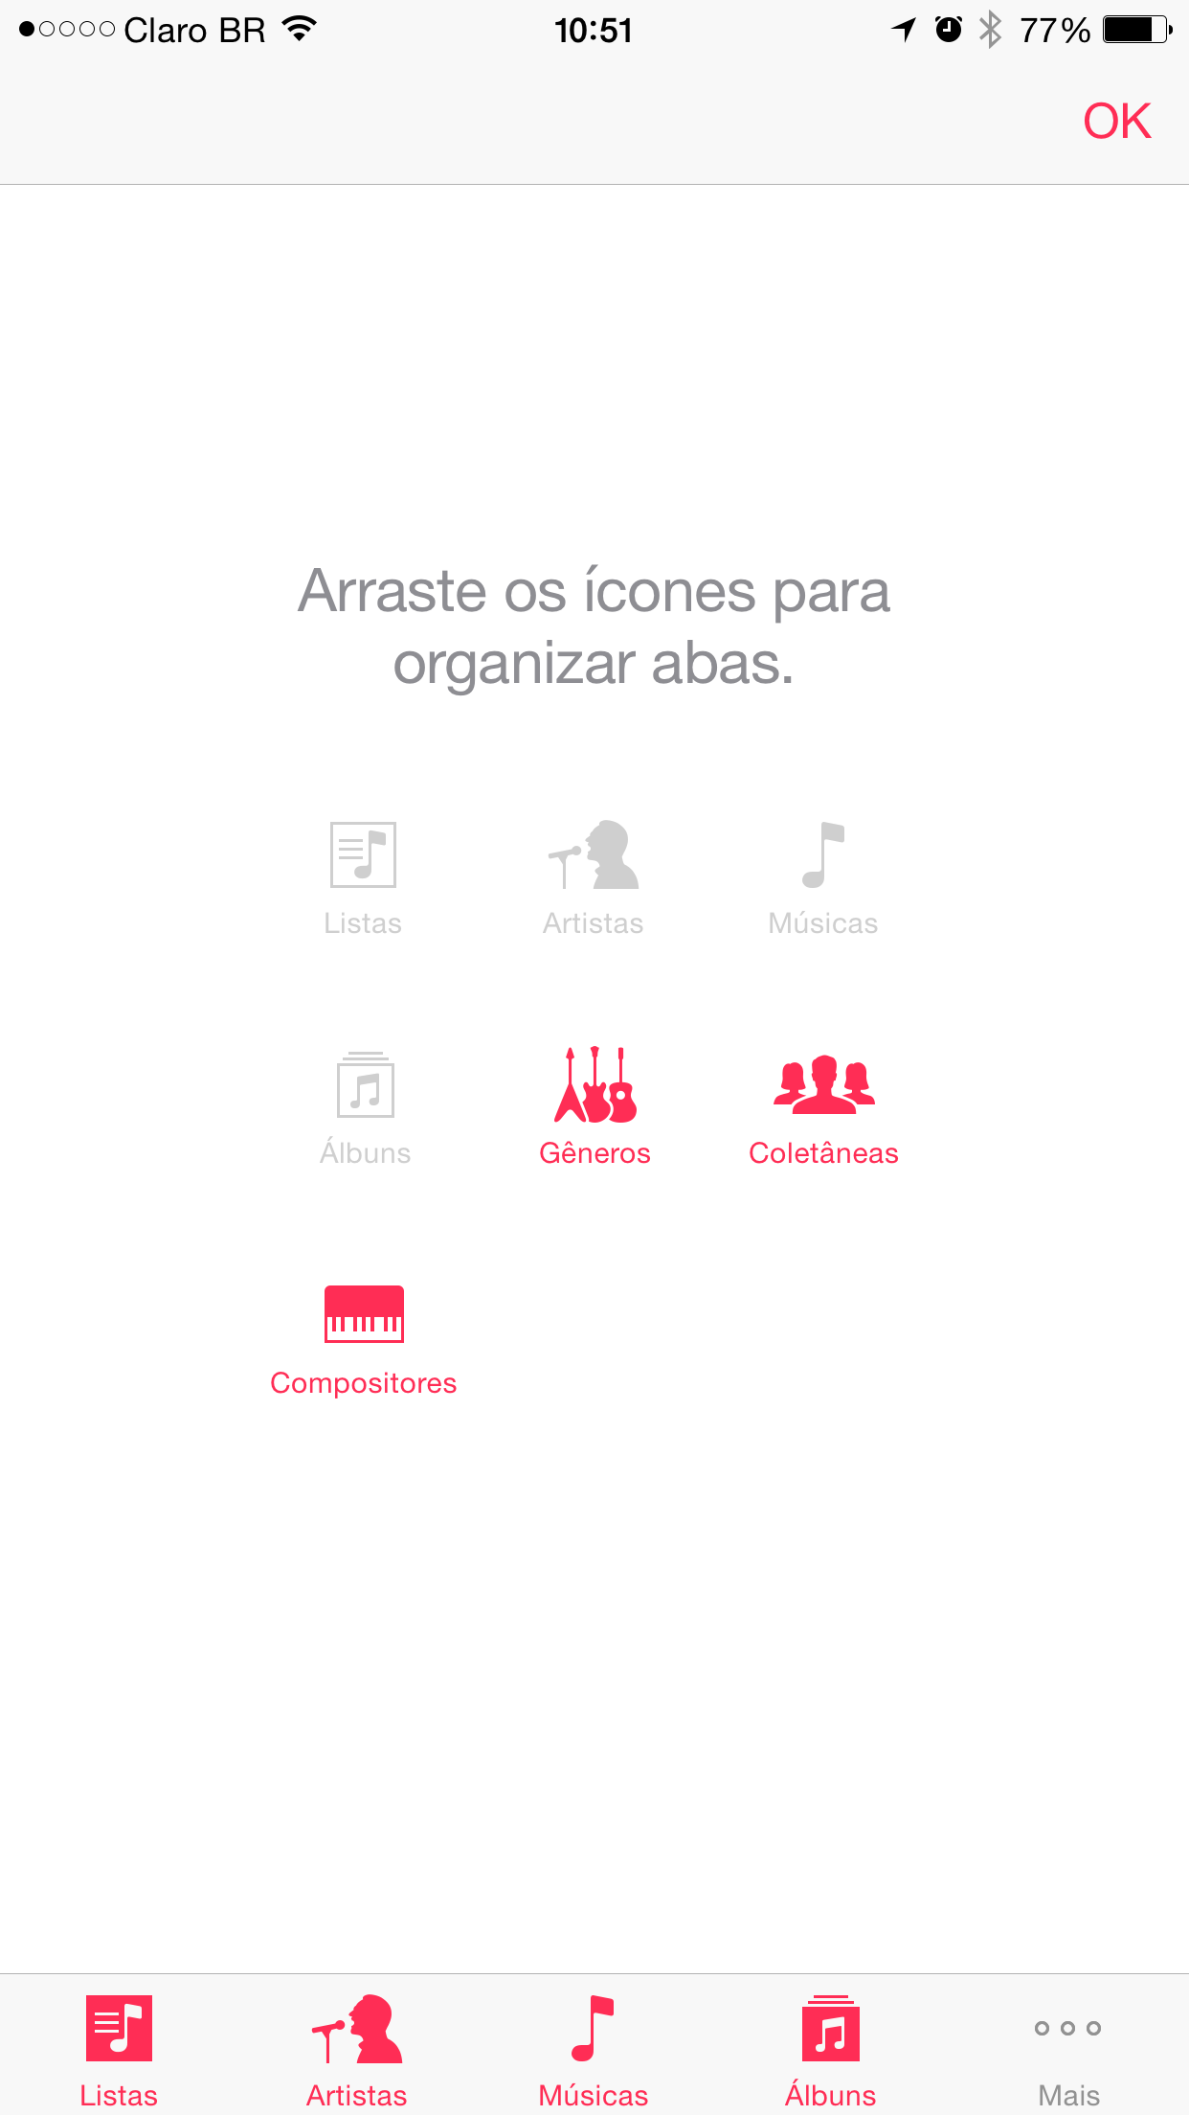
UITabBarController
Quando há mais do que 4 ViewControllers associados, o botão “Mais” aparece automaticamente.
Esta interface, que permite ao usuário reordenar as abas, já vem pronta e aparece automaticamente quando há mais de 4 abas!

Slide 9
UICollectionViewController
Irmão do UITableViewController;
Serve para exibir um array de views em um formato que não seja de lista;
Um dos usos mais comuns é a construção de galerias de fotos;
A organização mais usada é o formato de grid.

Slide 10
UICollectionViewController
UICollectionViewCell;
E subclasses customizadas;
UICollectionViewDataSource;
UICollectionViewDelegate;
UICollectionViewLayout;
UICollectionViewFlowLayout

Slide 11
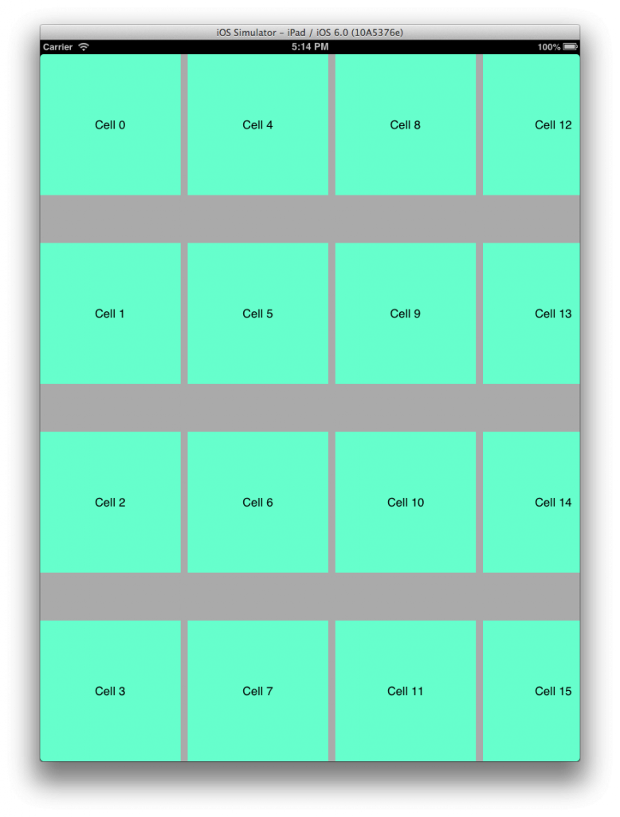
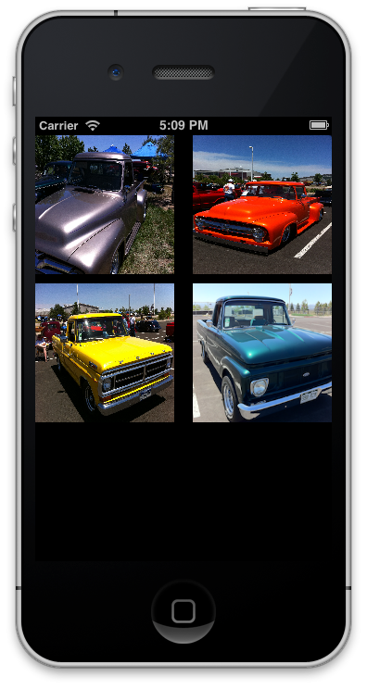
UICollectionViewController

Slide 12
Reconhecimento de Gestos
Tap;
Toque (com um ou mais dedos)
Swipe;
Pan;
Arrastar
Pinch;
Rotation;
http://www.appcoda.com/ios-gesture-recognizers/

Slide 13
Introdução ao Autolayout
Sistema de coordenadas;
Sistema de unidades;
Structs envolvidas;
Parte do framework CoreGraphics – inteiramente em linguagem C;

Slide 14
Introdução ao Autolayout
(0,0)
X aumenta
O ponto de origem (ponto x=0, y=0) fica no canto superior esquerdo;
As unidades são “pontos” (não pixels);
Na maioria dos casos isso não importa, mas caso você queira desenhar algo extremamente detalhado, é bom saber:
UIView possui a propriedade contentScaleFactor, que diz quantos pixels cada ponto representa.
Y aumenta

Slide 15
Introdução ao Autolayout
Mais propriedades interessantes:
@property CGRect bounds;
O espaço interno e tamaho da sua View. É usada para a implementação interna da View.
@property CGPoint center;
O centro da sua View no sistema de coordenadas da SuperView.
@property CGRect frame;
Um retângulo na SuperView que contém inteiramente a sua view (bounds.size)

Slide 16
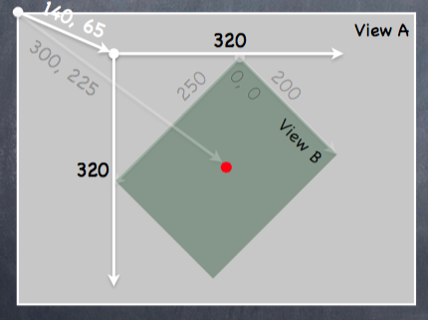
Introdução ao Autolayout
Views podem passar por transformações (escala, rotação e translação), portanto cuidado:
bounds de B = ((0,0), (250,250))
frame de B = ((140,65), (320,320))
center de B = (300,225)

Slide 17
Introdução ao Autolayout
Views raramente são rotacionadas, mas tome cuidado para não fazer confuzão com frame e center!

Slide 18
Introdução ao Autolayout
Por padrão, quando o tamanho de uma view (bounds) muda, não ocorre redesenho;
Em vez disso, a view é esticada, encolhida ou ainda reposicionada.
Eventualmente pode não ser esse o comportamento que você deseja...
@property UIViewContentMode contentMode;

Slide 19
Introdução ao Autolayout
UIViewContentMode {Left,Right,Top,Right,BottomLeft,BottomRight,TopLeft,TopRight}
Move a view para a respectiva localização
UIViewContentModeScale {ToFill,AspectFill,AspectFit}
Escala a view (estica ou encolhe)
UIViewContentModeRedraw
Redesenha a view.
Qual o padrão? UIViewContentModeScaleToFill

Slide 20
Introdução ao Autolayout
O que vem por aí?
Na aula do dia 18/06, vamos aprender a:
Lidar com frames usando regras em vez de números com uma API muito poderosa (NSLayoutConstraint)!
Mas, desde o Xcode 5, podemos fazer a maior parte do trabalho graficamente no InterfaceBuilder.

Slide 21
Hora de Brincar!
UITabBarController;
UICollectionViewController;
Gestos;
Desafio!

Slide 22
Desafio
Navegar de uma tela para outra através do reconhecimento de um gesto.

